Slide 1

汇报人：杨东升
汇报时间：2023.11.10

Slide 2
论文题目
Multiview Spatial–Spectral Two-Stream Network
for Hyperspectral Image Unmixing
Lin Qi, Zhenwei Chen , Feng Gao , Member, IEEE, Junyu Dong , Member, IEEE,
Xinbo Gao , Senior Member, IEEE, and Qian Du , Fellow, IEEE

Slide 3
高光谱图像分解
在利用高光谱数据时，应从HSI中提取和估计端元和它们的丰度，这个过程叫做高光谱分解或混合像素分解。
端元：端元（Endmember）是指地物或材料光谱的纯净代表，它是由遥感影像中提取出来的在特定光谱范围内具有独特光谱特征的像素。端元代表着某一类地物或材料的光谱特征。
丰度：丰度（Abundance）通常指的是混合像素中每种地物或材料所占的比例或份额。在混合像素解混和子像素分类中，丰度表示了混合像素中每种成分的相对贡献程度，反映了地物在混合像素中的相对含量

Slide 4
主要内容
本文探索了基于AE的分解框架中的多视角光谱和空间信息。通过光谱分区引入多视角光谱信息，并提出了一种名为MSSS-Net的多视角空间-光谱双流网络，它可以同时端到端地学习空间流网络和多视角光谱流网络以实现更高效的分解。
光谱分区是一种多视图光谱处理方法，它利用原始HSI的所有光谱波段生成其多个视图。光谱分区可以通过对原始光谱波段进行子采样来获得，即选择一个有效的光谱子集来表示原始光谱并保留其主要特征。

Slide 5
主要贡献
1.通过光谱分区技术探索了在混合网络中有效利用多视图光谱信息和邻域空间信息。
2.设计了一个基于长短期记忆（LSTM）的新级联双向和单向RNNs编码器，充分利用单个像素的多视图光谱信息并提取像素的深度光谱特征。

Slide 6
MSSS-Net简介
MSSS-Net是一种双流深度分解网络，共享一个解码器，其中它的两个AE网络采用循环神经网络协同利用多视角光谱和空间信息。共有两个分支。空间流网络分支提取像素及其邻居的空间特征，而多视角光谱流网络分支利用像素的多视角光谱波段。

Slide 7
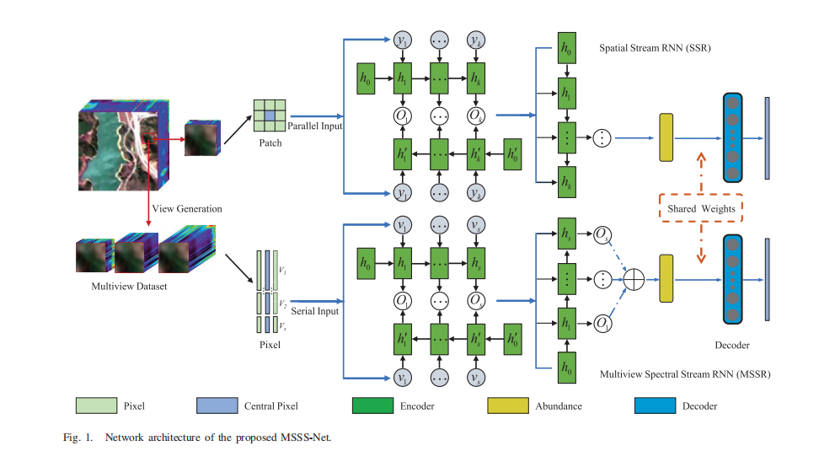
MSSS-Net框架
Multiview Spatial–Spectral Two-Stream Network for Hyperspectral Image Unmixing IEEE TRANSACTIONS ON GEOSCIENCE AND REMOTE SENSING, VOL. 61, 2023

Slide 8
评估性能
通过四个数据集进行评估。使用绝对差值之和（SAD）和均方根误差（RMSE）来评估解混性能
这两个指标的值越小表示性能越好
SAD用于计算两个图像区域之间像素强度值的差异度
RMSE一种用于度量图像处理中图像质量或精度的指标
Multiview Spatial–Spectral Two-Stream Network for Hyperspectral Image Unmixing IEEE TRANSACTIONS ON GEOSCIENCE AND REMOTE SENSING, VOL. 61, 2023

Slide 9
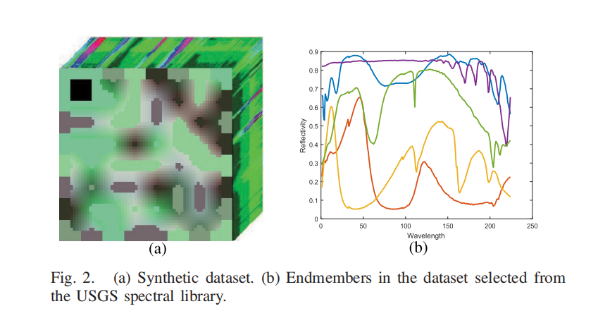
合成数据集
包含64×64像素。它具有一定的空间结构并呈现空间均匀性
Multiview Spatial–Spectral Two-Stream Network for Hyperspectral Image Unmixing IEEE TRANSACTIONS ON GEOSCIENCE AND REMOTE SENSING, VOL. 61, 2023

Slide 10
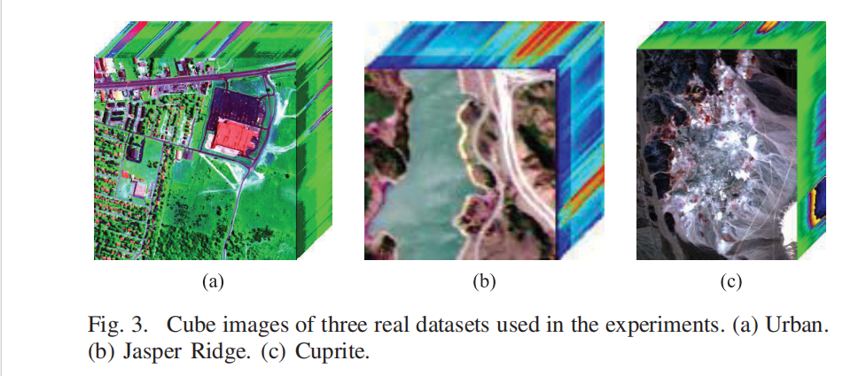
真实数据集
a.162个波段用于解混，四种端元组成
b.198个波段进行解混，四种端元组成
c.188个波段用于解混，十二种端元组成
Multiview Spatial–Spectral Two-Stream Network for Hyperspectral Image Unmixing IEEE TRANSACTIONS ON GEOSCIENCE AND REMOTE SENSING, VOL. 61, 2023

Slide 11
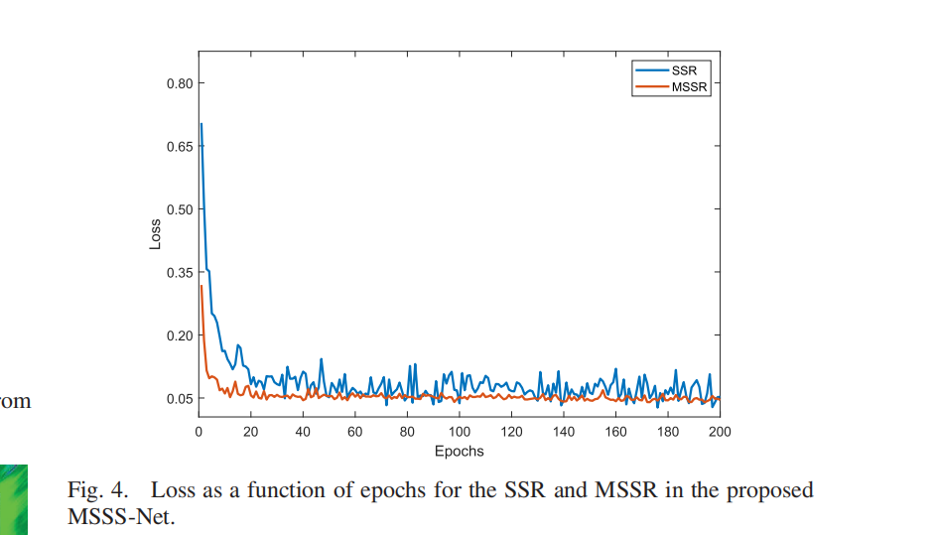
参数以及复杂度
SSR和MSSR网络都能在相对较少的迭代次数内收敛。这得益于采用的权重共享合作策略。它使得SSR和MSSR网络能够相互校正和促进，
Multiview Spatial–Spectral Two-Stream Network for Hyperspectral Image Unmixing IEEE TRANSACTIONS ON GEOSCIENCE AND REMOTE SENSING, VOL. 61, 2023

Slide 12
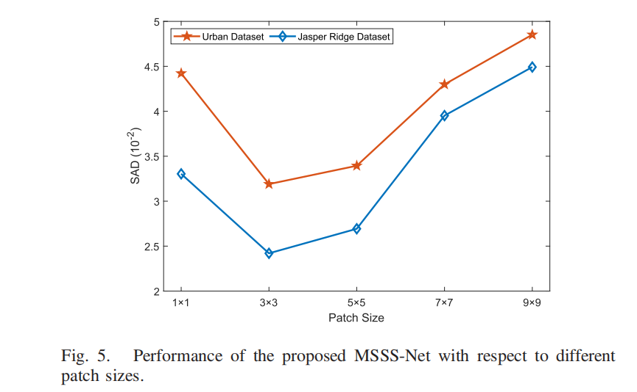
参数以及复杂度
通过感知中心像素及其邻居来估计中心像素的丰度。然而，随着区域大小的增大，邻近像素与中心像素之间的差异变大，实际丰度差异也变大。如果这些具有较大差异的丰度与中心像素的丰度循环感知，将会导致估计丰度准确性的降低，最终影响提取的端元。
Multiview Spatial–Spectral Two-Stream Network for Hyperspectral Image Unmixing IEEE TRANSACTIONS ON GEOSCIENCE AND REMOTE SENSING, VOL. 61, 2023

Slide 13
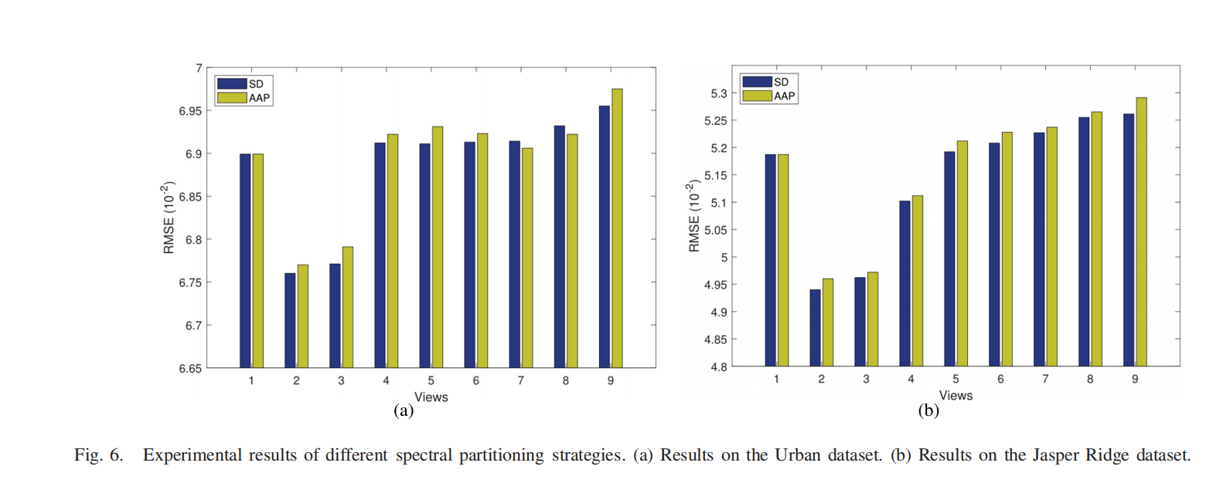
参数以及复杂度
光谱分区技术可以降低带间的光谱相似度，并增加分区的多样性。然而，随着视角数（分区数）的增加，每个视角中包含的光谱带数减少，这影响了网络对光谱信息的捕捉和学习。
Multiview Spatial–Spectral Two-Stream Network for Hyperspectral Image Unmixing IEEE TRANSACTIONS ON GEOSCIENCE AND REMOTE SENSING, VOL. 61, 2023

Slide 14
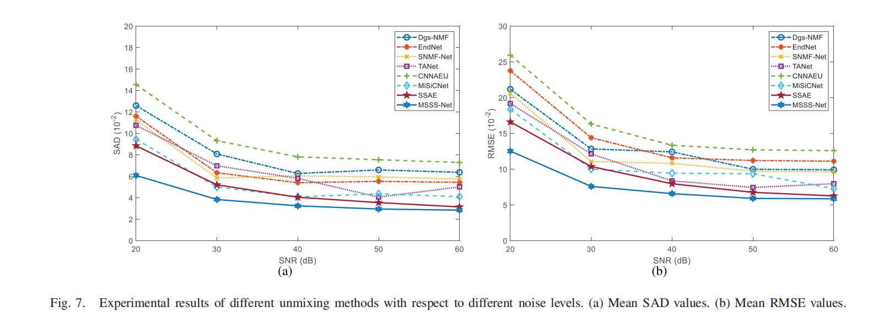
参数以及复杂度
合成数据集上的实验
Multiview Spatial–Spectral Two-Stream Network for Hyperspectral Image Unmixing IEEE TRANSACTIONS ON GEOSCIENCE AND REMOTE SENSING, VOL. 61, 2023

Slide 15
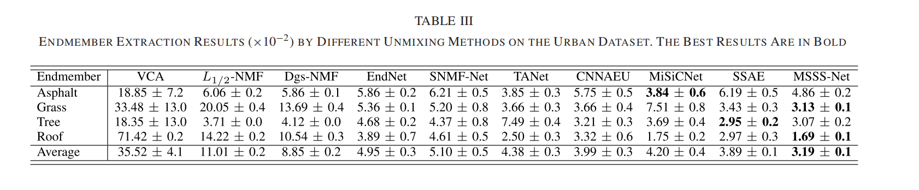
不同解混方法在城市数据集上提取的端元结果
基于几何的VCA提取的端元误差很大，基于NMF（非负分解矩阵）的方法相比VCA取得了很大的改进，考虑空间信息的Dgs-NMF优于仅使用光谱信息的L1/2-NMF，这表明了空间信息的重要性。其余六种基于AE的解混网络都取得了理想的结果，比传统方法高出45%到65%，表明了AE结构的优势。四种基于空间-光谱的解混网络，即CNNAEU、MiSiC-Net、SSAE和MSSS-Net，比基于光谱的解混网络（TANet和EndNet）更好。
Multiview Spatial–Spectral Two-Stream Network for Hyperspectral Image Unmixing IEEE TRANSACTIONS ON GEOSCIENCE AND REMOTE SENSING, VOL. 61, 2023

Slide 16
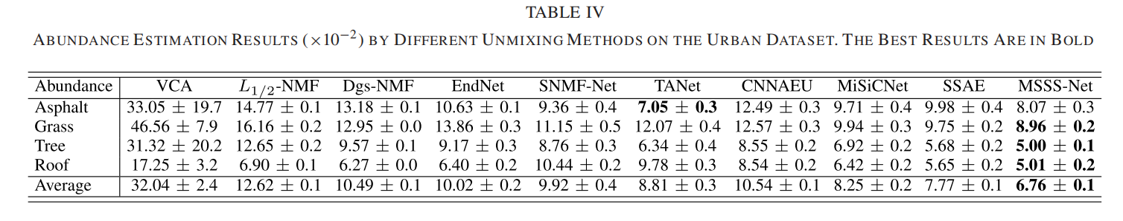
不同解混方法在城市数据集的丰度估计结果
由于不准确的端元，VCA得到的丰度也比较粗略。考虑了稀疏和空间信息的L1/2-NMF和Dgs-NMF估计的丰度有了很大的改进。同样，基于AE的七个解混网络都取得了不错的丰度。MSSS-Net通过循环融合策略实现了最佳的丰度结果。这证实了RNN在丰度估计中的优势以及两流网络的优势。
Multiview Spatial–Spectral Two-Stream Network for Hyperspectral Image Unmixing IEEE TRANSACTIONS ON GEOSCIENCE AND REMOTE SENSING, VOL. 61, 2023

Slide 17
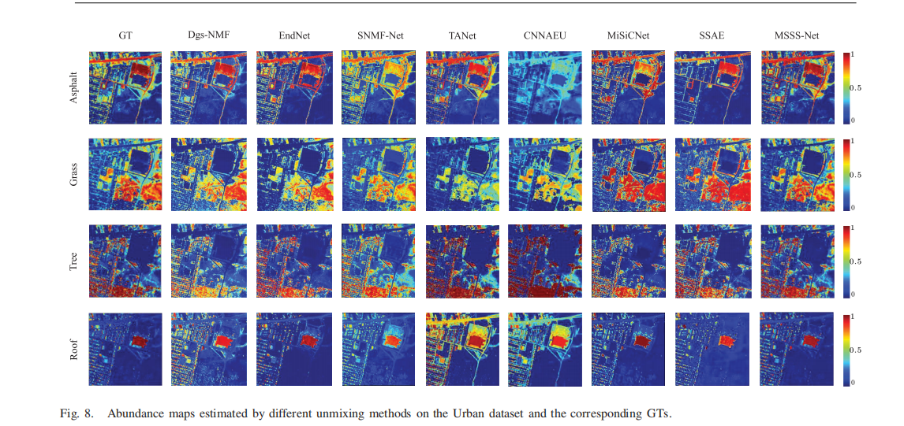
丰度图
表IV中丰度的定性表示，证实了RNN在丰度估计中的优势以及两流网络的优势
Multiview Spatial–Spectral Two-Stream Network for Hyperspectral Image Unmixing IEEE TRANSACTIONS ON GEOSCIENCE AND REMOTE SENSING, VOL. 61, 2023

Slide 18
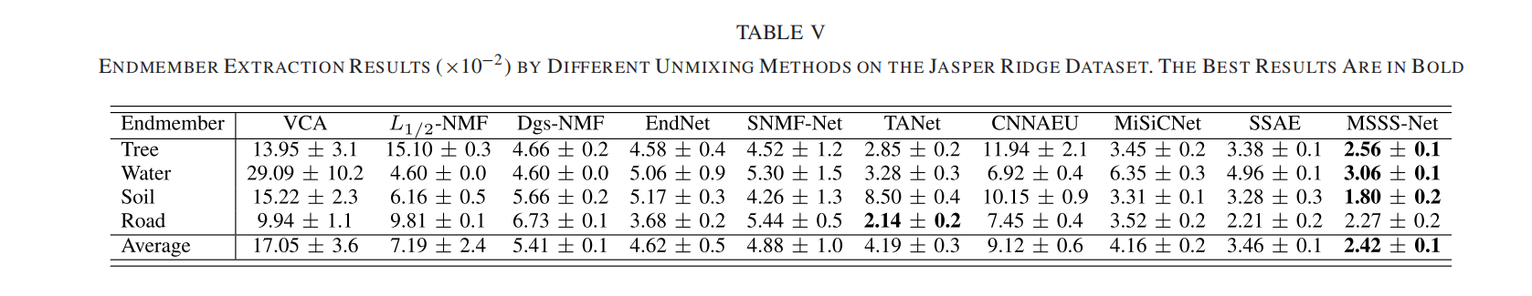
不同解混方法在Jasper Ridge数据集上提取的端元结果
Multiview Spatial–Spectral Two-Stream Network for Hyperspectral Image Unmixing IEEE TRANSACTIONS ON GEOSCIENCE AND REMOTE SENSING, VOL. 61, 2023

Slide 19
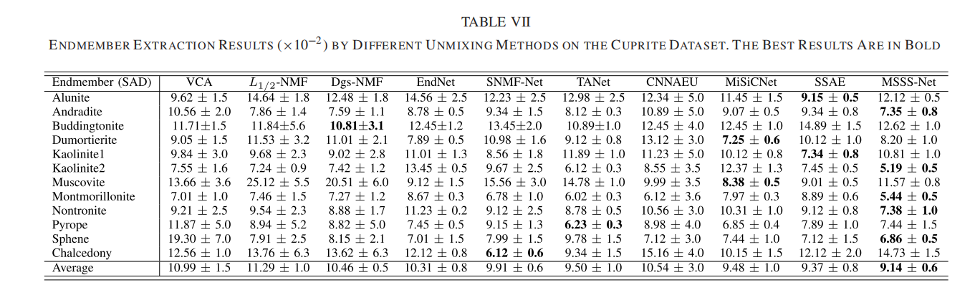
不同解混方法在 Cuprite数据集上提取的端元结果
Multiview Spatial–Spectral Two-Stream Network for Hyperspectral Image Unmixing IEEE TRANSACTIONS ON GEOSCIENCE AND REMOTE SENSING, VOL. 61, 2023

Slide 20
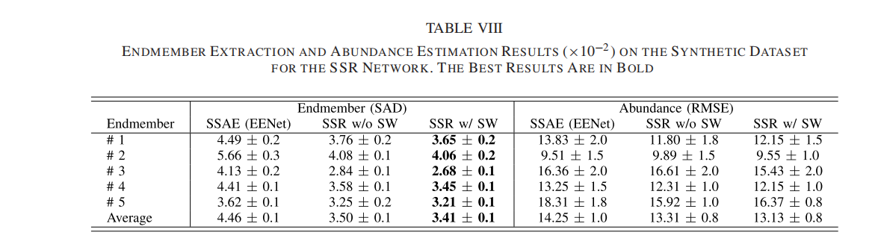
消融实验
在信噪比为35 dB的合成数据集上SSR网络的实验结果，以及SSAE网络中EENet的解混结果
EENet和独立的SSR网络（无SW的SSR）都是基于补丁的解混网络，它们的区别在于编码器，其中EENet采用全连接层，而SSR采用级联RNN。从表VIII中可以看出，无SW的SSR改善了端元和丰度估计，这表明了级联RNN编码器的有效性。此外，引入共享权重策略后，SSR网络（有SW的SSR）进一步提高了性能。
Multiview Spatial–Spectral Two-Stream Network for Hyperspectral Image Unmixing IEEE TRANSACTIONS ON GEOSCIENCE AND REMOTE SENSING, VOL. 61, 2023

Slide 21
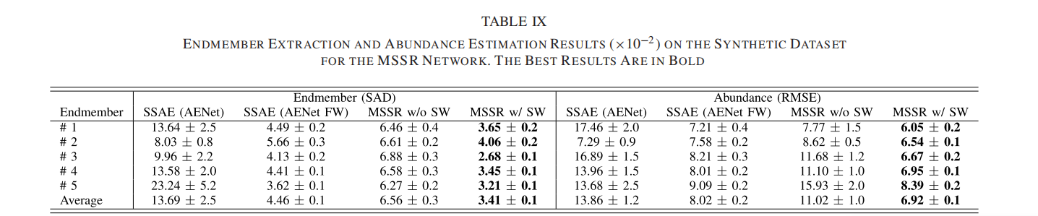
消融实验
在信噪比为35 dB的合成数据集上MSSR和SSAE的实验结果。
当作为独立解混网络使用时，无论是AENet还是无SW的MSSR都无法获得令人满意的端元和丰度。然而，无SW的MSSR获得的端元和丰度要比AENet显著提高。这表明了多视光谱信息和循环融合策略的有效性。此外，在将权重固定为EENet提取的端元矩阵后，AENet FW估计的丰度得到了显着改善。引入共享权重策略后，MSSR具有与SSR网络共享解码器。在高质量端元矩阵的驱动下，MSSR产生了最佳的丰度估计结果。
Multiview Spatial–Spectral Two-Stream Network for Hyperspectral Image Unmixing IEEE TRANSACTIONS ON GEOSCIENCE AND REMOTE SENSING, VOL. 61, 2023

Slide 22
结论
本文使用基于AE的网络MSSS-Net的多视空间-光谱信息进行HSI解混，由基于补丁的SRNN和基于像素的MSSR组成。设计了级联RNN编码器，以有效提取HSI中深层补丁像素特征，提出的两流网络共享解码器，并以端到端的方式进行协同训练。对几个高光谱数据的实验和消融研究证明了所提出的MSSS-Net的出色性能。
Multiview Spatial–Spectral Two-Stream Network for Hyperspectral Image Unmixing IEEE TRANSACTIONS ON GEOSCIENCE AND REMOTE SENSING, VOL. 61, 2023

Slide 23
汇报完毕
感谢聆听
Multiview Spatial–Spectral Two-Stream Network for Hyperspectral Image Unmixing IEEE TRANSACTIONS ON GEOSCIENCE AND REMOTE SENSING, VOL. 61, 2023

